Slide 1







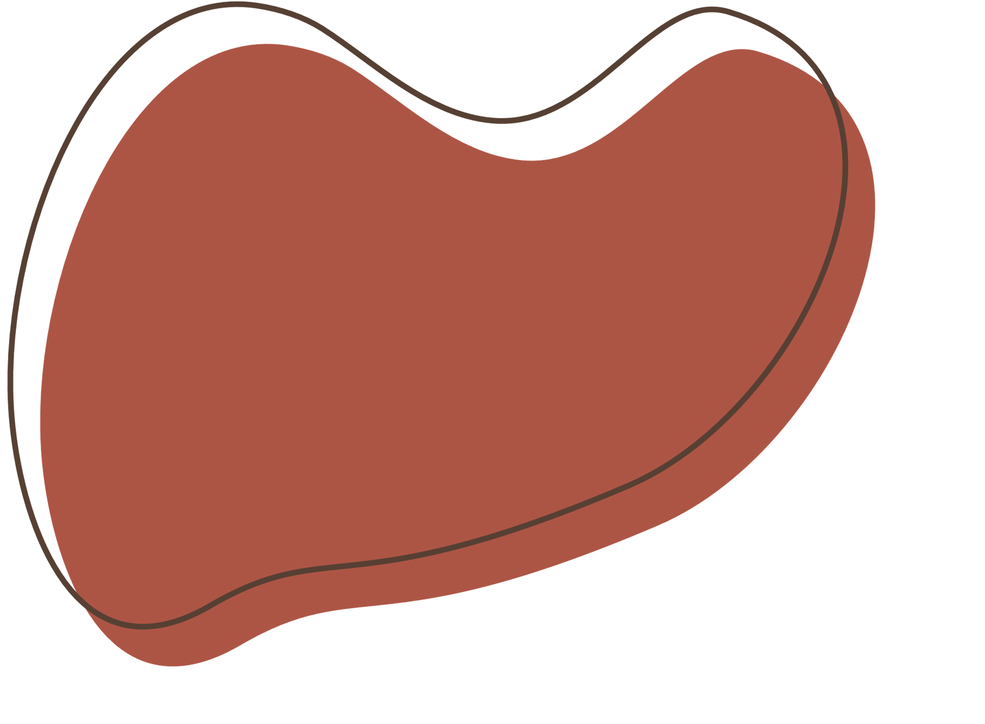
VẬT LÍ 11
THẾ NĂNG ĐIỆN
GIẢI MÃ Ô CHỮ

Slide 2



Cách chơi
Chọn 1 ô chữ, tham gia trả lời câu hỏi để điền vào ô chữ, hoàn tất 8 câu hỏi để tìm ra từ khóa của ô chữ.
Câu trả lời đúng +1đ
Từ khóa đúng +3đ

Slide 3








Question Time

Slide 4





Giải mã ô chữ
d
u
o
n
g
s
u
c
v
i
t
r
i
d
i
e
n
t
h
u
a
n
b
a
n
c
u
c
a
m
v
o
c
u
c
t
h
e
n
a
n
g
d
o
g
i
a
m

Slide 5


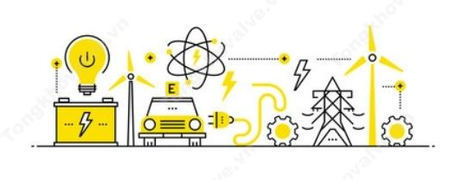


Sinh công.

Slide 6



Slide 7












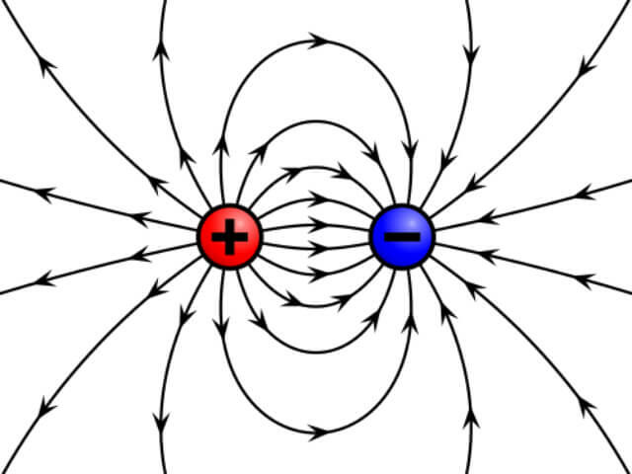
Câu số 1
Qũy đạo chuyển động của điện tích thử q>0 khi bay vào điện trường đều theo phương vuông góc với ___
Đây là gì?
đ
ư
ờ
n
g
s
ứ
c

Slide 8
Câu số 2
Công của lực điện phụ thuộc vào ____ điểm đầu và điểm cuối của độ dịch chuyển trong điện trường.
Đây là gì?
v
ị
t
r
í

Slide 9
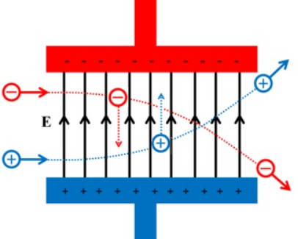
Câu số 3
Thế năng của điện tích trong điện trường còn gọi là thế năng ____
Đây là gì?
đ
i
ệ
n

Slide 10
Câu số 4
Thế năng điện tỷ lệ ___ so với điện tích.
Đây là gì?
t
h
u
ậ
n

Slide 11
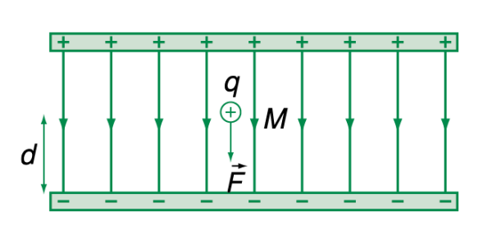
Câu số 5
Mốc để tính thế năng trong tụ điện là gì?
Đây là gì?
b
ả
n
c
ự
c
â
m

Slide 12
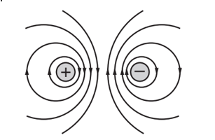
Câu số 6
Điện trường của một điện tích hay một hệ điện tích bất kì, người ta thường chọn điểm mốc ở đâu?
Đây là gì?
v
ô
c
ự
c

Slide 13
Câu số 7
Đại lượng đặc trưng cho khả năng sinh công của điện trường đều khi đặt điện tích tại điểm đang xét là gì?
Đây là gì?
t
h
ế
n
ă
n
g

Slide 14
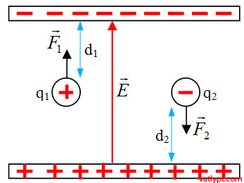
Câu số 8
Công của lực điện trong sự dịch chuyển của điện tích q từ điểm M đến điểm N sẽ bằng ____ thế năng của điện tích q trong điện trường.
Đây là gì?
đ
ộ
g
i
ả
m

Slide 15

SƯU TẦM: ĐOÀN VĂN DOANH, NAM TRỰC, NAM ĐỊNH
LINK NHÓM DÀNH CHO GV BỘ MÔN VẬT LÝ TRAO ĐỔI TÀI LIỆU VÀ CHUYÊN MÔN CT 2018
https://www.facebook.com/groups/299257004355186

